Slide 1

Географічні аспекти
сепаратизму
Роботу виконала:
Минець Софія Сергіївна, учениця 9-А класу
Роменської загальноосвітньої школи
І-ІІІ ступенів №5, слухач Роменської
міської Малої академії наук учнівської молоді
Науковий керівник:
Бартош Євгеній Миколайович,
учитель географії вищої категорії
ЗОШ №5 м. Ромни, керівник наукової
секції “Географія” Роменської міської
Малої академії наук учнівської молоді

Slide 2
Актуальність дослідження
Сепаратизм народів,
позбавлених державності
Спричиняє
протистояння
Є передумовою
воєнних
конфліктів
Погіршує
рівень життя
Порушує
світову безпеку
Сповільнює
розвиток держав

Slide 3
Факти прояву сепаратизму в світі
Об’єкт
дослідження
Предмет
дослідження
Географічні аспекти причин та наслідків сепаратистських рухів світу

Slide 4
Мета дослідження
вивчити чинники сепаратизму, виявити їх географічну складову та залежність державотворення від стадії сформованості етносу, передбачити регіони та наслідки сепаратистських рухів.

Slide 5
Завдання
Вивчити теоретичні основи формування етносів різної стадії зрілості та їх пов’язаність з готовністю до державотворення.
2. Створити власну класифікацію народів, що не мають власних держав.
3. Визначити найбільш вірогідні регіони виникнення нових держав та змін державних кордонів.

Slide 6
Основа існуючого світового порядку
Право націй на самовизначення
Непорушність державних кордонів

Slide 7
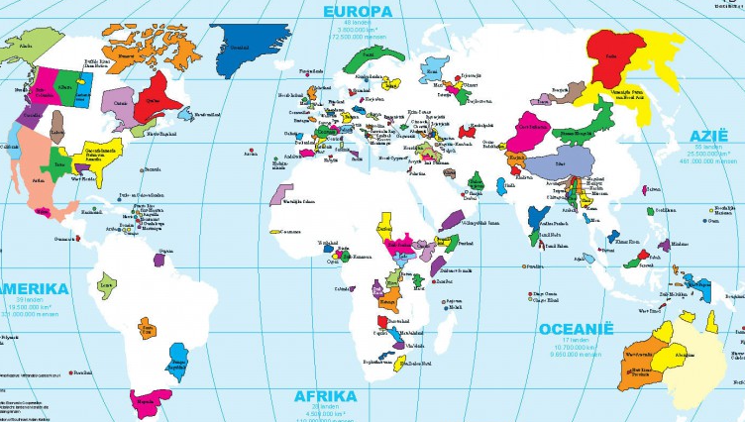
Етнічні конфлікти світу

Slide 8

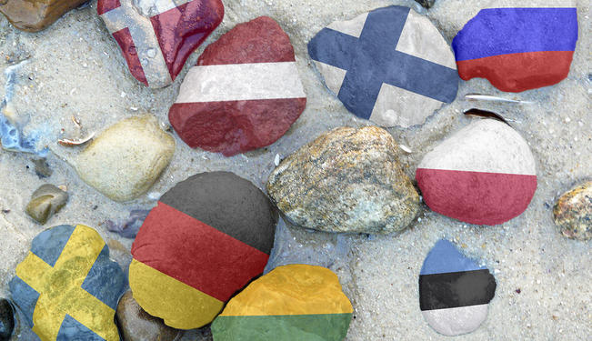
Сепаратизм – це рух за територіальне відокремлення частини держави з метою створення нового державного утворення або надання певній частині держави автономного статусу за національними, мовними, релігійними ознаками.

Slide 9
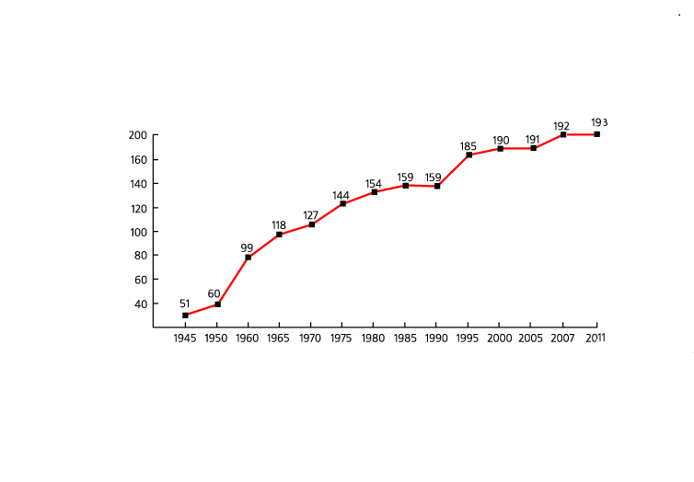
Ріст чисельності членів ООН з 1945 року
Кількість членів
Роки

Slide 10
Народи:
без державних утворень, але сконцентровані в одній державі;
розділені між сусідніми державами;
з автономними утвореннями у федеративних державах;
з номінальними утвореннями в унітарних державах;
населення залежних держав;
ті, що мають незалежні держави, але в значній кількості проживають за їх межами.

Slide 11
Класифікація чинників
виникнення сепаратизму
Історичні: насильницьке включення території етносу в сусідню державу та факти геноциду по відношенню до нього.
Психологічні: рівень етнічної самосвідомості.
Еволюційні: стадія зрілості етносу.
Соціокультурні: розбіжність у мові, традиціях, звичаях, релігії.

Slide 12
Класифікація чинників
виникнення сепаратизму
Політичні: незавершеність процесів становлення політичної нації.
Правові: невизначеність статусу етносу в рамках держави або суперечливий розподіл повноважень з центральною владою.
Економічні: криза в економіці країни.
Економіко-географічні: різний рівень економічного розвитку територій.

Slide 13
Політико-географічні:
невідповідність існуючих кордонів етнічним межам;
територіальні претензії сусідніх держав;
наявність спірних територій з невизначеним статусом;
територіальна компактність корінних недержавних народів;
репатріація етносу;
зміна адміністративних та міждержавних кордонів у
минулому;
розчленування етносу кордонами зразу кількох країн;
територіальна близькість зовнішніх союзників
сепаратистів;
географічна ізольованість від решти країни;
геополітична значимість регіону для наддержав.

Slide 14
Відображення сепаратизму на політичній карті:
збереження
статус-кво
виділення
автономних
утворень
незалежність:
де-факто
де-юре

Slide 15
Види де-факто
незалежних держав
Види де-юре
незалежних держав
Невизнані держави, які
фактично контролюють
власну територію.
Невизнані держави, які
контролюють частину
власної території.
Визнані всіма державами.
Визнані або невизнані
метрополією, як незалежні.
Частково визнані (під
військовою окупацією).
Частково визнані (під
міжнародним керуванням).
Частково невизнані.
Взаємно невизнані.

Slide 16
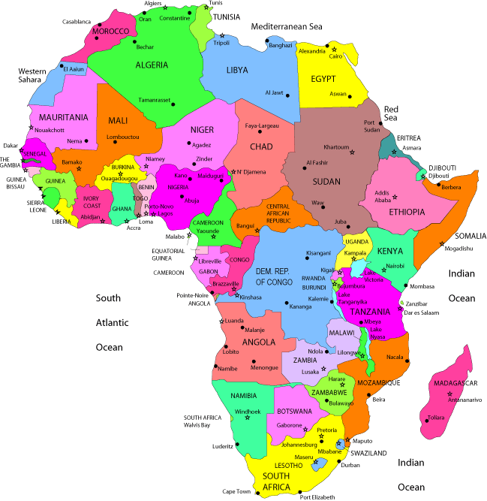
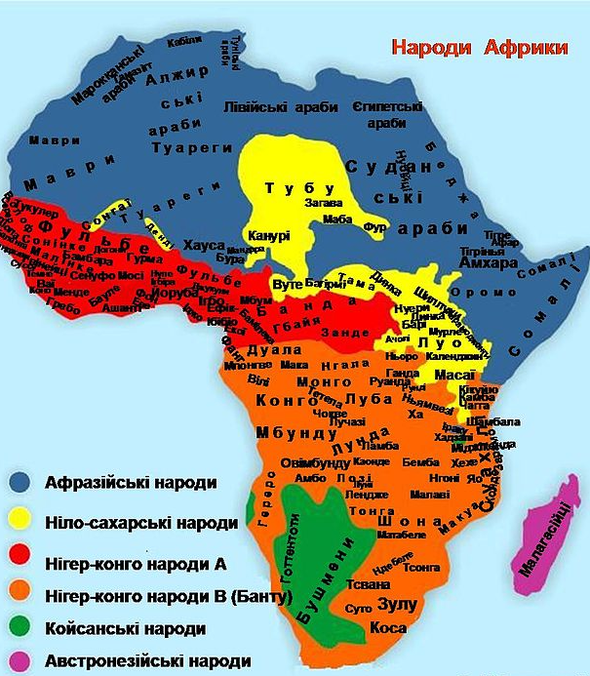
Африка

Slide 17
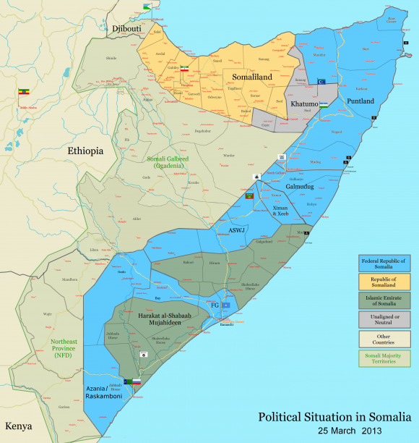
С
о
м
а
л
і

Slide 18
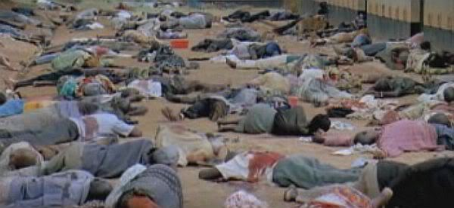
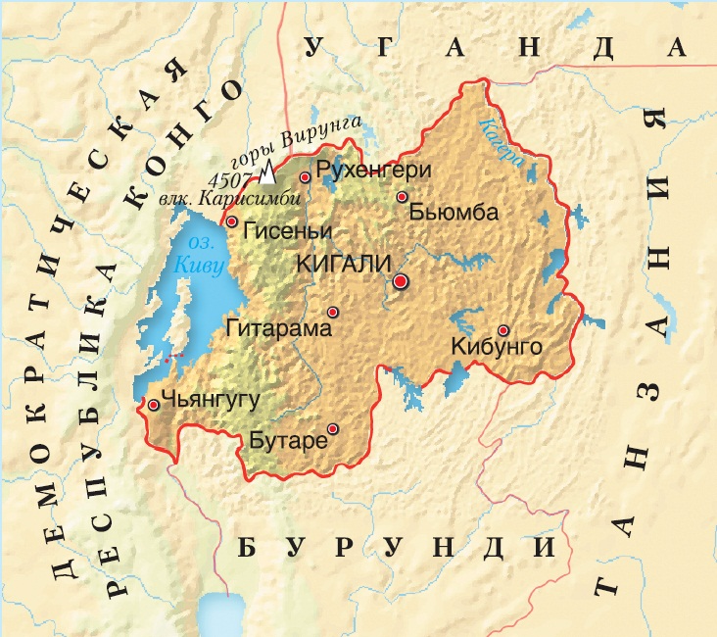
Різня тутсі в Руанді
(100 днів – від 500 000 тис. до 1 млн. тутсі)

Slide 19
Ситуація в Азії
Сепаратизм
Національно-визвольний рух

Slide 20
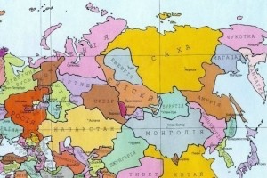
Карта Азії за умови
перемоги сепаратизму

Slide 21
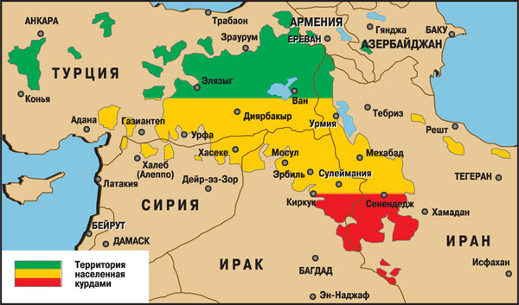
Курди
Курди

Slide 22
Курди
Вивід американсь-ких військ з Іраку
Загострення питання про незалежність курдів
Створення незалежної курдської держави

Slide 23
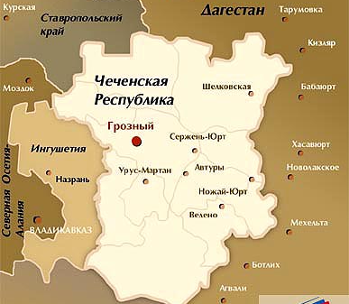
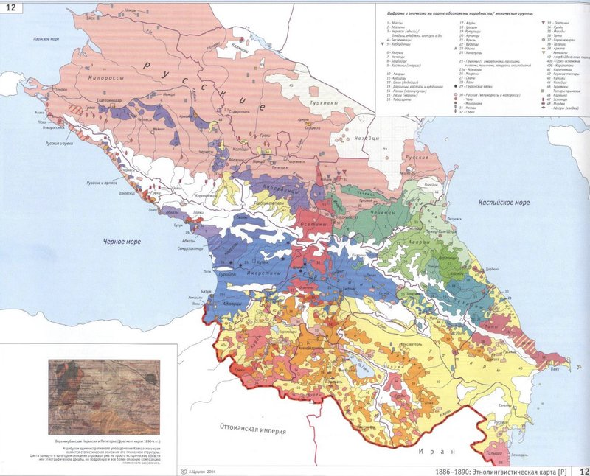
Кавказ
Закавказзя
Грузія:
Південна Осетія
Абхазія
Азербайджан:
Нагірний Карабах

Slide 24
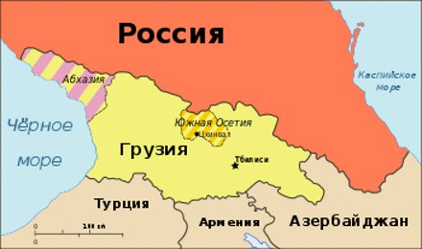
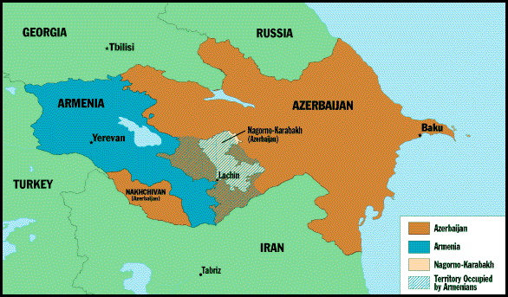
Закавказькі невизнані державні утворення

Slide 25
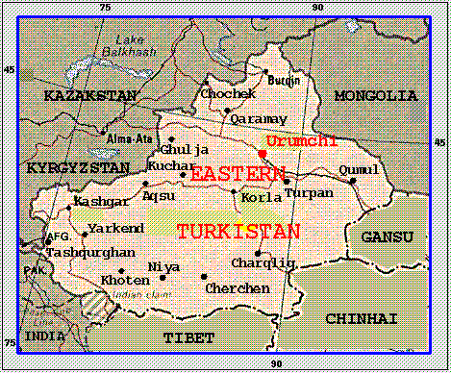
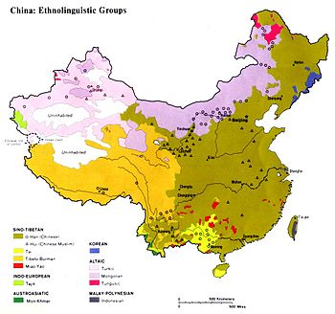
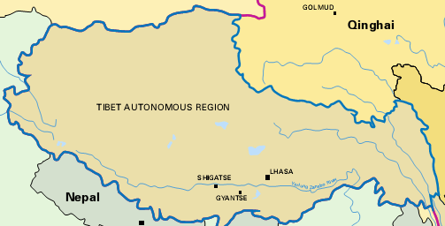
Східний Туркестан і Тибет

Slide 26
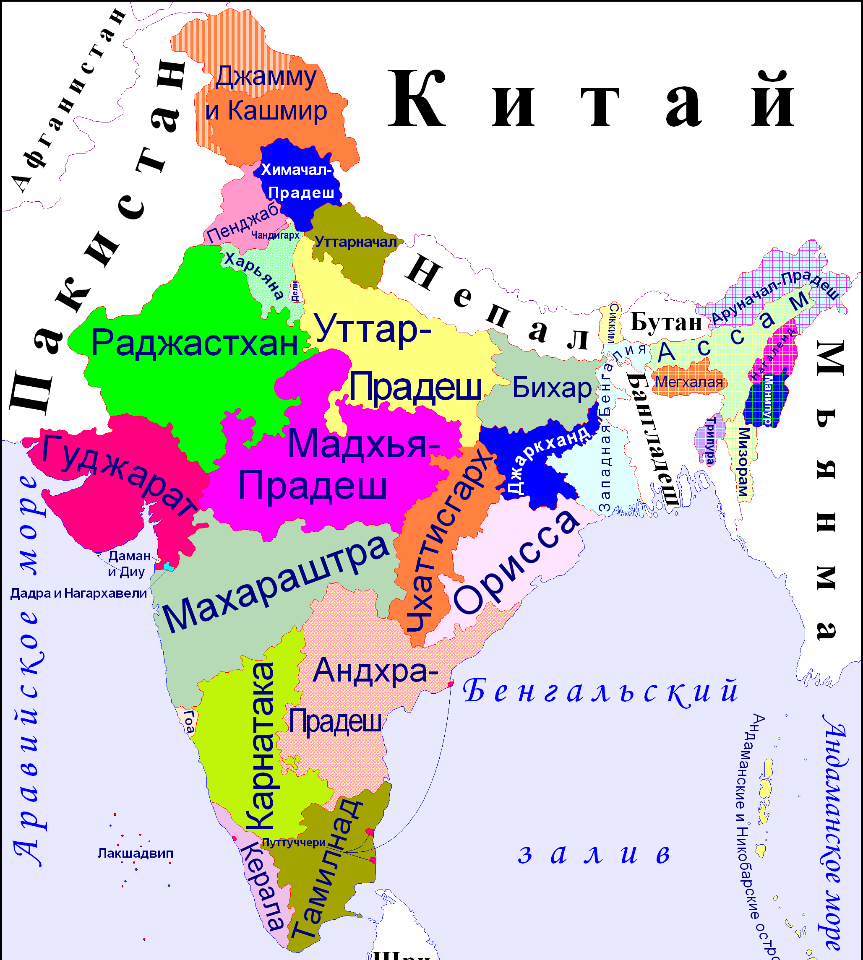
Індія

Slide 27
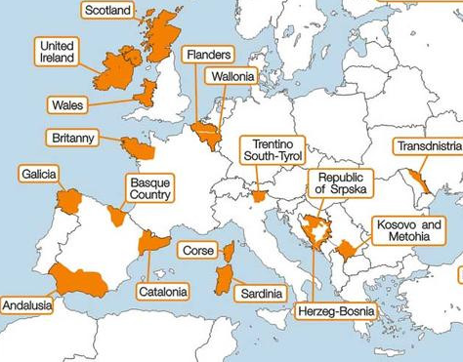
Потенційні незалежні держави Європи

Slide 28
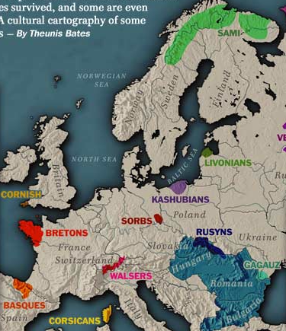
Народи Європи, що не мають держав

Slide 29
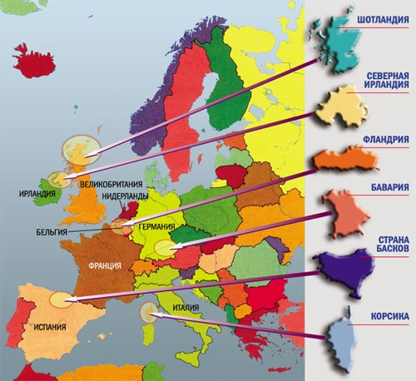
Най-більш вірогі-дні регіо-ни сепа-ратиз-му

Slide 30
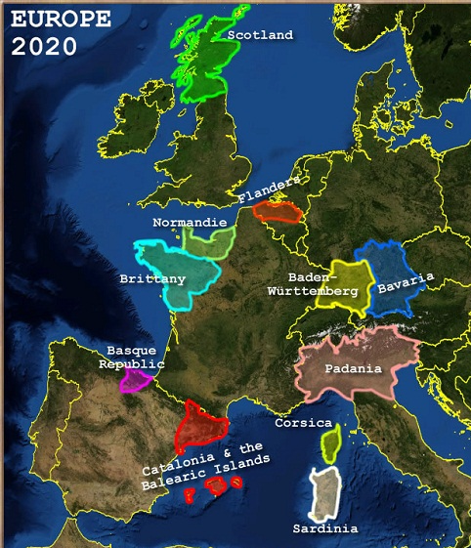
Альтерна-тивний сценарій

Slide 31
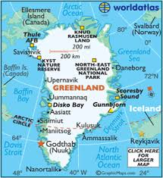
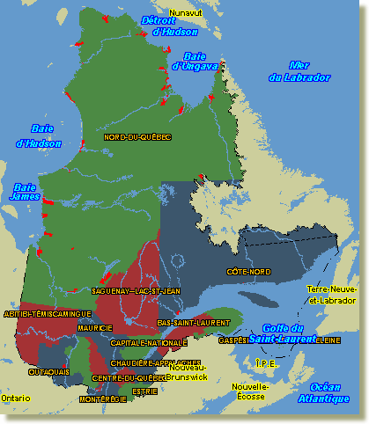
Найбільш проблемні
регіони Північної Америки
Гренландія
Квебек

Slide 32
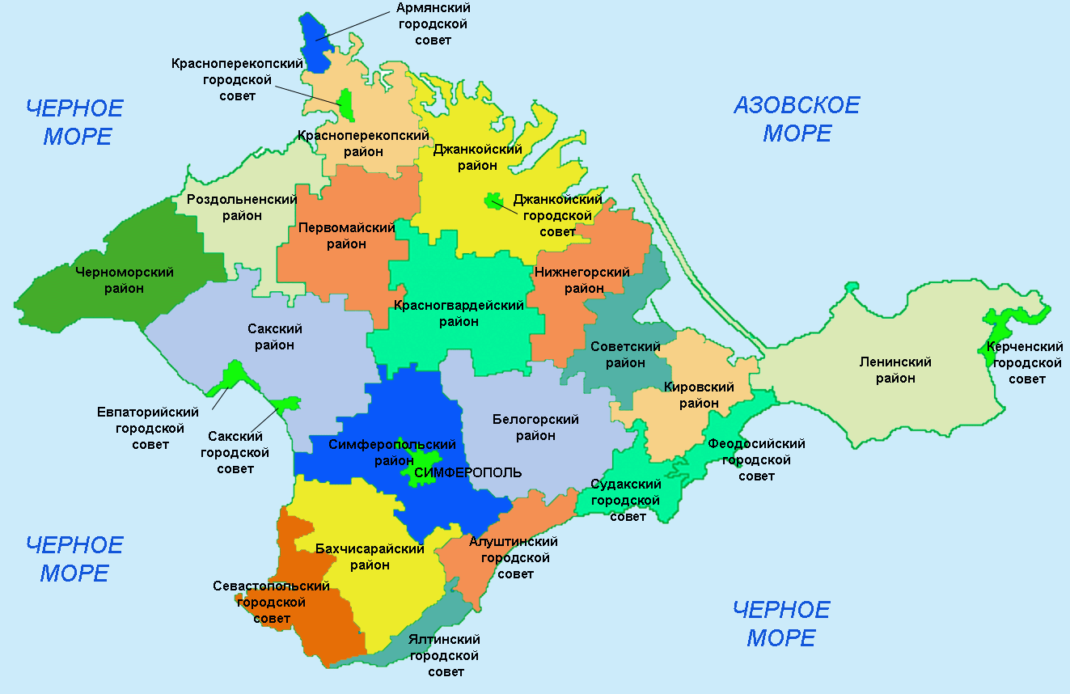
Крим

Slide 33
Чинники виникнення
сепаратизму в Криму
Суперечливість статусу автономії унітарному устрою України.
Переважання росіян в етнічній структурі, російськомовність населення.
Територіальна компактність проживання корінного народу – кримських татар після депортації.
Зміна адміністративних у 1954 році, тепер вже міждержавних кордонів.
Достатня географічна ізольованість території від України.

Slide 34
Чинники виникнення
сепаратизму в Криму
Територіальна близькість до потенційного агресора.
Наявність політичних організацій з сепаратистськими гаслами, психологічна готовність до відокремлення від України.
Боротьба місцевих кланів за контроль над ресурсами півострова.
Геополітична значимість регіону для Росії.
Наявність зовнішньої підтримки.

Slide 35
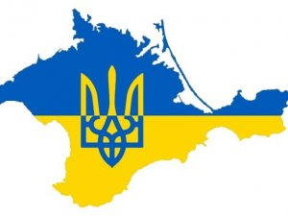
Проблема кримських татар
дотримання законних прав

Slide 36
Кримське питання
Самовизначен-ня нації
Анексія

Slide 37
Висновки:
держави створила незначна частка від загальної
кількості народів;
на сепаратизм впливає рівень сформованості
етносу;
економічна стабільність знижує бажання
відокремитися;
у розвинених країнах переважатиме автономізація;
нові держави Євразії та Америки реальні, але
малоймовірні;
африканські меншини не готові до створення
держав;
сепаратистські рухи пов’язані з процесами
демократизації;

Slide 38
Висновки:
українці перебувають на меморіальній
стадії розвитку;
українці готові до пасіонарності як
інтегральна європейська нація;
Крим - обумовлений багатьма геогра-
фічними чинниками регіон сепаратизму;
сепаратизм східних регіонів – штучний;
при глибокій інтеграції держав утворення
додаткових – позбавлене сенсу.

Slide 39
Дякую за увагу!

